Slide 1
学习匹配：基于深度学习的医学图像配准

Slide 2
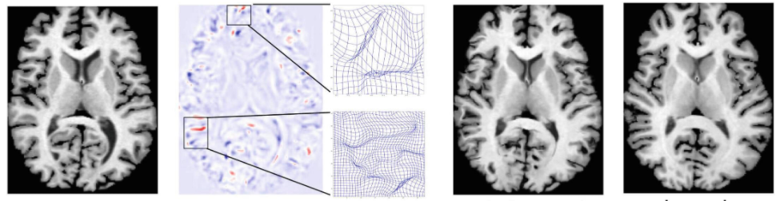
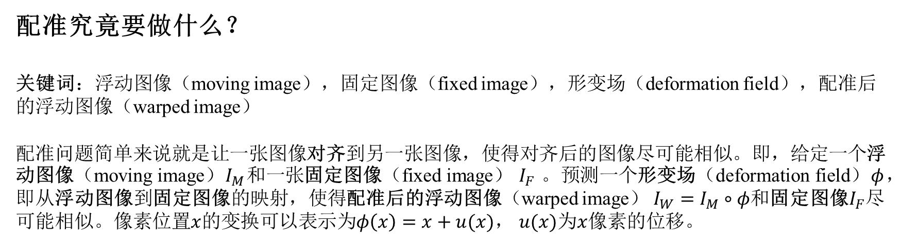
配准究竟要做什么？
关键词：浮动图像（moving image），固定图像（fixed image），形变场（deformation field），配准后的浮动图像（warped image）
配准问题简单来说就是让一张图像对齐到另一张图像，使得对齐后的图像尽可能相似。即，给定一个浮动图像（moving image）$I_{M}$和一张固定图像（fixed image） $I_{F}$。预测一个形变场（deformation field）$φ$，即从浮动图像到固定图像的映射，使得配准后的浮动图像（warped image） $I_{W}=I_{M}∘φ$和固定图像$I_{F}$尽可能相似。像素位置$x$的变换可以表示为$φ\left(x\right)=x+u(x)，$ $u(x)$为$x$像素的位移。
对于大小为[D, W, H]的三维图像来说，其形变场大小为[D, W, H, 3]。形变场表示每个体素/像素在各个方向（x，y，z轴）的位移。
Fixed
输入
Deformation field
中间结果
Moving
输入
Warped
输出

Slide 3
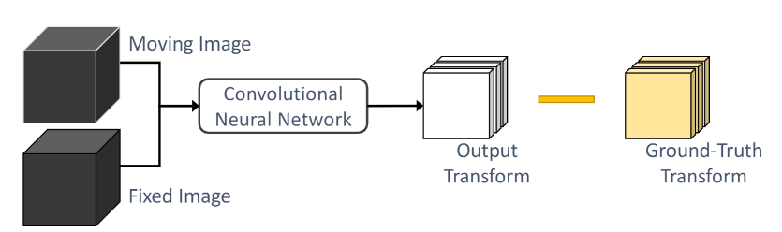
监督学习 supervised
真实(Ground Truth)形变场从何而来？
1.传统方法（LDDMM, 特征匹配, Syn, Demons, ANT’s)——reference DF
2.使用已知形变场的人工合成图像来训练网络；或者通过统计学的方法得到形变场——artificial DF

Slide 4
Reference DF
Artificial DF
Authors | Publication Year | ROI | Modality |  | DF Obtained by
Yang et al.¹ | 2017 | Brain | MR-MR |  | LDDMM
Rohé et al.² | 2017 | Heart | MR-MR |  | Surface matching
Cao et al.³ | 2017 | Brain | MR-MR |  | Syn and Demons
Cao et al.⁴ | 2018 | Brain | MR-MR |  | Syn and Demons
Onieva et al.⁵ | 2018 | Lung | CT-CT |  | ANTs
Fan et al.⁶ | 2019 | Brain | MR-MR |  | Syn and Demons
Authors | Publication Year | ROI | Modality |  | DF Obtained by
Sokooti et al.⁷ | 2017 | Lung | CT-CT |  | Mixed spatial frequency
Krebs et al.⁸ | 2017 | Pelvic | MR-MR |  | Statistical deformation models
Eppenhof et al.^{9,10} | 2018 | Lung | CT-CT |  | Synthesized images
Sokooti et al.¹¹ | 2019 | Lung | CT-CT |  | Mixed spatial frequency

Slide 5
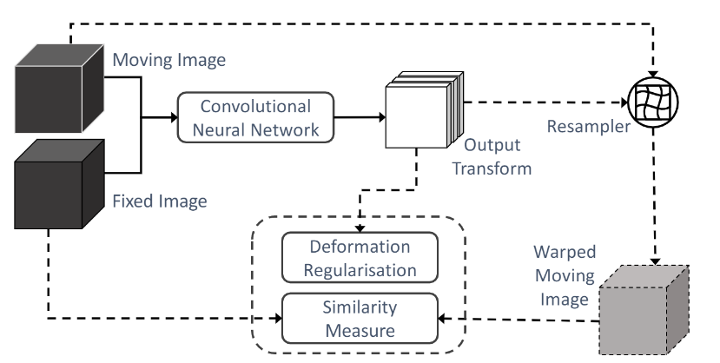
无监督学习 unsupervised
无监督里的“监督”——相似性度量

Slide 6
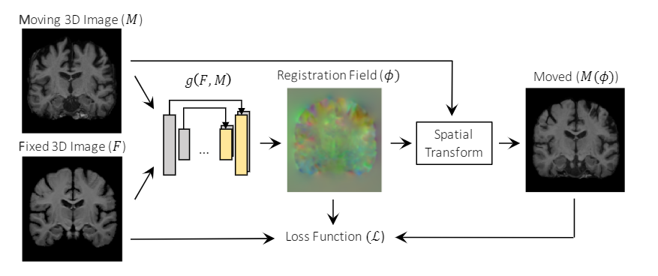
无监督配准的模板：Voxel Morph
为什么Voxel Morph的会成为经典？
U-net + STN

Slide 7
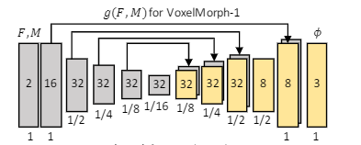
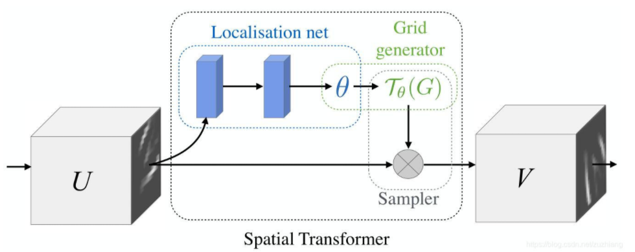
U-net
U型结构：提取多尺度的信息
Skip-connection：融合了低分辨率信息（提供物体类别识别依据）和高分辨率信息（提供精准定位依据）
STN
STN 可以插入到已有的卷积神经网络结构中，让 CNN 具有空间变换的能力
在配准中主要用到Grid generator(G)和Sampler(S)这两个模块，G可以将形变场（非网格，无法直接对数字图像使用）与一个恒等变化网格相加，得到采样网格，对moving image进行重采样即可得到warped image

Slide 8
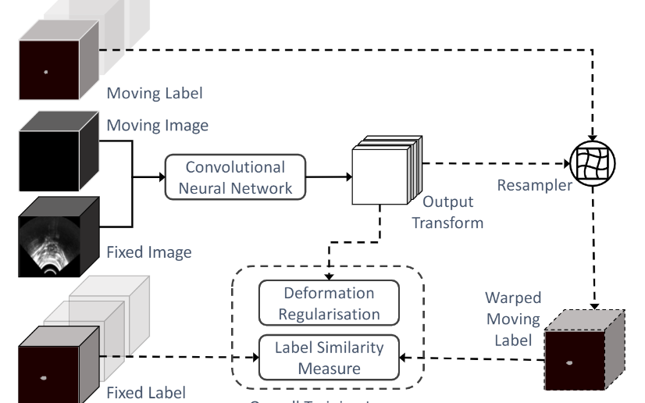
弱监督学习 weakly-supervised

Slide 9
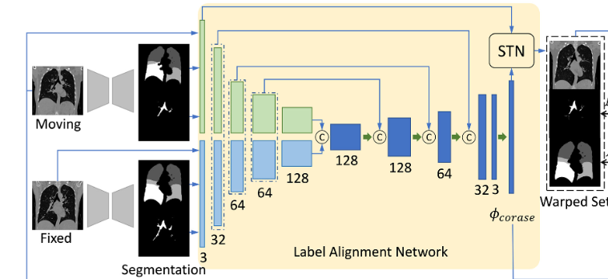
Semantic Hierarchy Guided Registration Networks for Intra-subject Pulmonary CT Image Alignment
2020 MICCAI
引入肺的气管标签辅助配准，作为多通道的输入（直接与image进行concatenate）
Two-stage的配准

Slide 10
准还是不准：评价指标
单模态 | 多模态
MSE | MI
NCC | MIND
DICE | SSD
SSIM | TRE

Slide 11
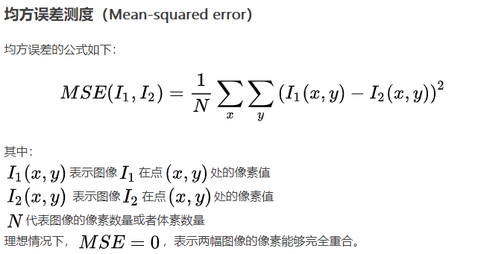
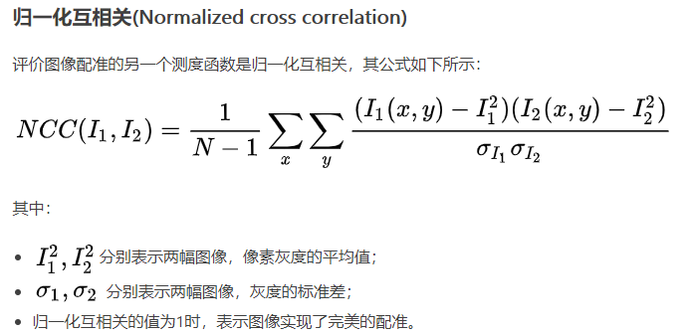
MSE
NCC

Slide 12
Multi的Multi：多模态、多尺度、多任务、多阶段

Slide 13
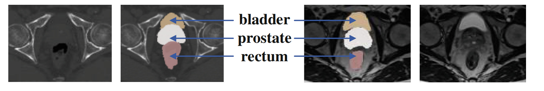
1.多模态
为什么我们需要多模态？
以前列腺CT-MR配准为例
前列腺癌
Need
EBRT(外部束放射疗法）
Need
CT(密度信息)
缺点
轮廓精度差，组织对比度低
多模态配准
So
MR(高对比度)
Fix this problem

Slide 14
直接配准
随机森林
多模态配准的实现
基于图像合成的配准
风格迁移(GAN)
基于GAN的配准

Slide 15
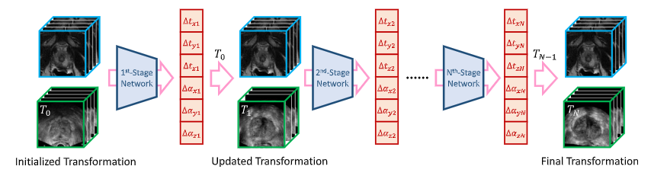
Deep adaptive registration of multi-modal prostate images
直接配准
CMIG 2020
直肠超声和MR图像的配准
基于刚体配准
multi-stage，上一阶段训练出的形变场对于原图进行重采样，输入进下一阶段

Slide 16
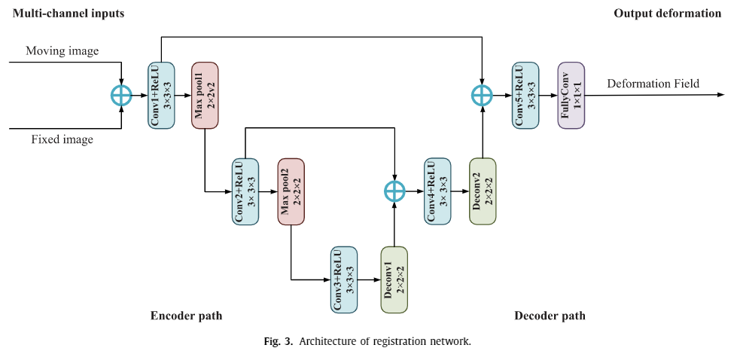
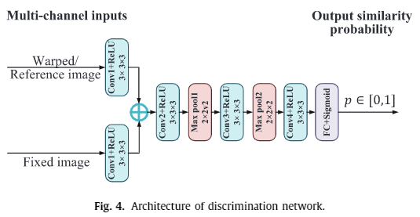
Adversarial learning for mono- or multi-modal registration
基于GAN的配准
MedIA 2019
使用对抗训练直接配准多模态图像
在训练discriminator时，通过fixed image和moving image图像按比例相加获得reference image，作为配准好的标准，即discriminator输出应为1.

Slide 17
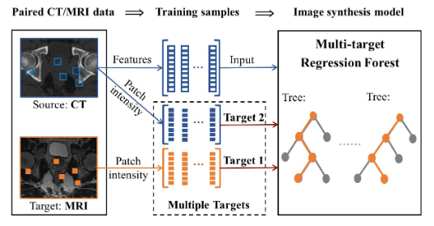
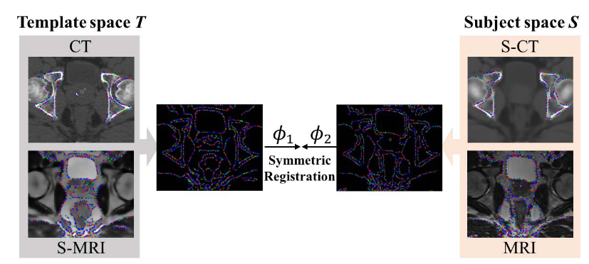
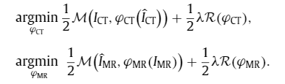


Dual-core steered non-rigid registration for multi-modal images via bi-directional image synthesis
基于图像合成的配准
随机森林
MedIA 2017
bi-directional image synthesis：从CT patch中提取Haar特征，结合MR patch的intensity作为输出目标训练一个随机森林，在此过程中，使用ACM迭代并得到更好的结果。将输入和输出互换，可以得到CT，synCT，MR，synMR
patch-wise random forest相比起structured random forest，在训练时，将多个patch组合成一个向量进行训练，利用了空间信息，进一步减少了决策树的数量，并提高了合成的效率
MRI->CT registration：为了能充分利用4组图像的信息，计算两个形变场，最后的形变场为两个形变场叠加。

Slide 18
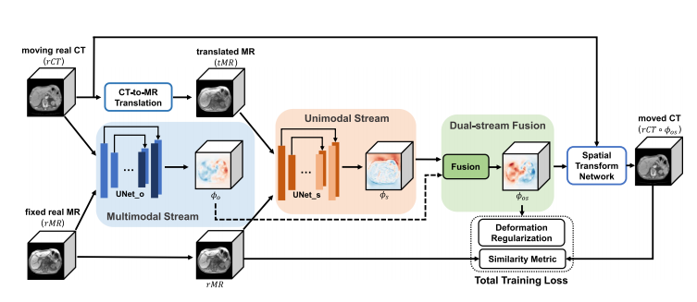
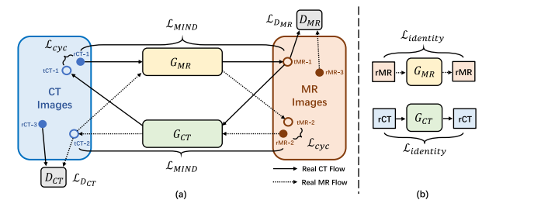
Adversarial Uni- and Multi-modal Stream Networks for Multimodal Image Registration
基于图像合成的配准
风格迁移（GAN）
2020 MICCAI
使用GAN（pix2pix）进行风格迁移，将CT图像translate到MR，进行单模态配准
使用了MIND损失

Slide 19
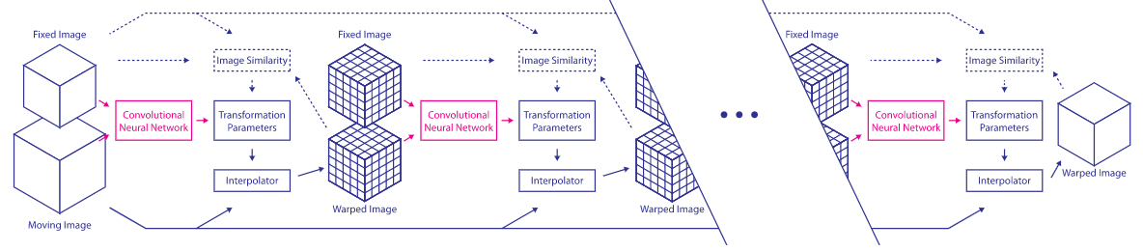
2.多尺度
多尺度配准可以一定程度上简化对图像的预处理（采样/裁剪到同样大小）
解决feature map大小不同的办法：global average pooling…

Slide 20
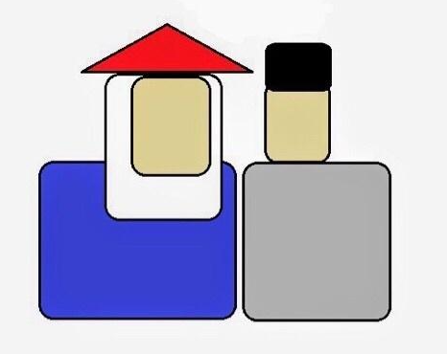
3.多任务
不同任务之间的信息共享、约束以及指导。
一般而言，配准和分割结合的多任务模型有着较为广泛的研究与应用，配准可以实现ROI的对齐，而分割可以产生区域约束，在复杂场景和小数据集的情况中实现了相互促进
配准
分割
图像合成

Slide 21
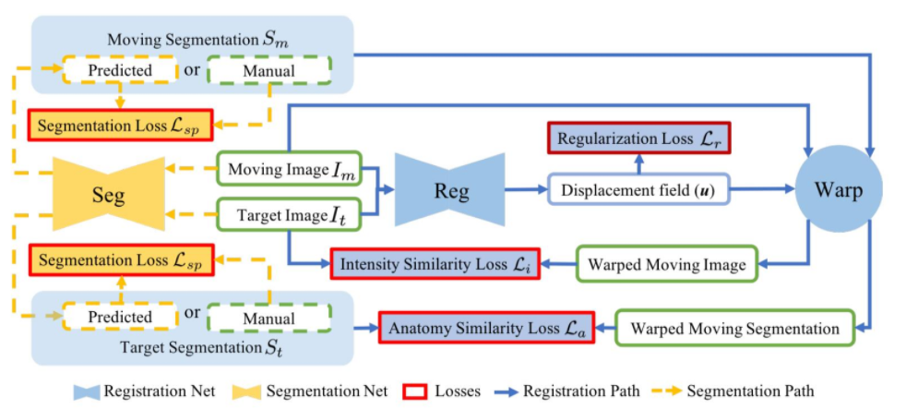
DeepAtlas: Joint Semi-Supervised Learning of Image Registration and Segmentation
MICCAI 2019
DeepAtlas 的目的是当数据集中只有少量的分割标签可用时，通过联合训练来让分割和配准实现较高的精度。
在训练配准时，使用分割标签作为弱监督来训练。
含有分割标签的数据可以配准到没有分割标签的数据上，相当于一种数据增强。

Slide 22
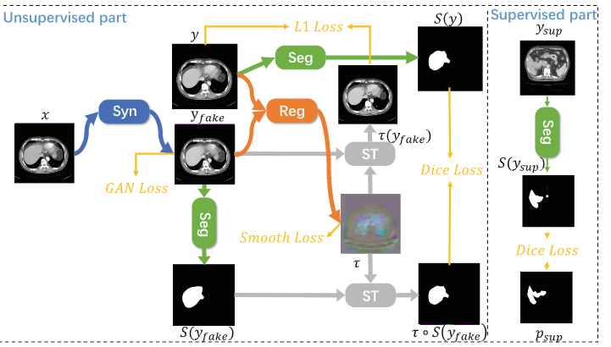
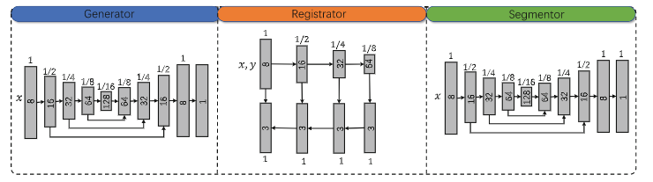
JSSR: A Joint Synthesis, Segmentation, and Registration System for 3D Multi-modal Image Alignment of Large-Scale Pathological CT Scans
ECCV 2020
分割，合成，配准结合，互相监督，网络分为无监督部分和有监督部分
合成使用了GAN

Slide 23
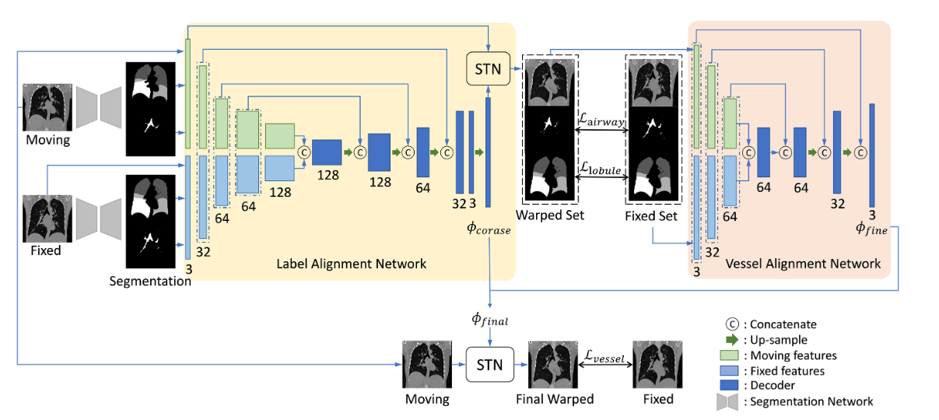
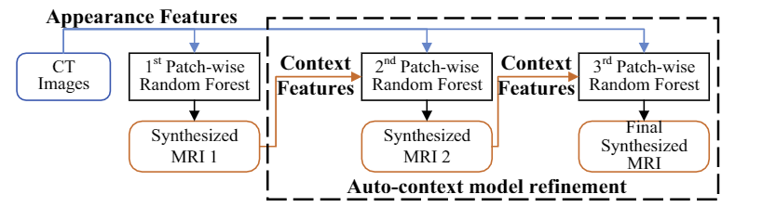
3.多阶段
Multi-stage在配准领域的使用相当广泛，它在一定程度上解决了一次（深度学习）配准很难实现大形变配准的问题。
之前提及的网络相当一部分都用到了Multi-stage的思想

Slide 24
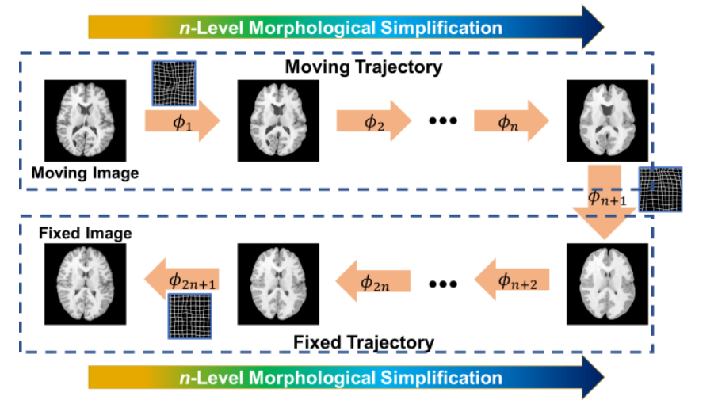
Deep morphological simplification network (MS-Net) for guided registration of brain magnetic resonance images
Pattern Recognition 2020
通过逐渐的简化fixed image和moving image来配准
计算相邻的图像之间的形变场

Slide 25
配准的挑战

Slide 26
1.样本问题
样本量小，由于隐私等问题很难共享样本
需要专家标注样本，耗时、成本高
解决方法
样本增强
利用大量无（少）标记数据的信息学习到一个足够好的映射（对于没出现过或者出现次数很少的样本也能正确分类）（few-shot/zero-shot）
合成新的标签训练数据，例如使用生成对抗性网络（GAN）
迁移学习
利用迁移学习通过其他数据集训练网络，然后根据目标数据集对模型进行微调
无监督学习
利用相似性度量（VoxelMorph）
GAN

Slide 27
2.图像之外的信息
除了图像信息外，患者的既往病史、其他检测结果以及医生的问诊同样有着很多信息，如何将这些信息引入模型？
不同医生标注的标签也并不一致，如何处理这样的噪声？
解决方法
可以收集患者的临床记录、基因组学、活组织检查和其他实验结果，并通过不同的渠道将其输入网络，以提高性能（在极少数情况下也可能使网络的性能变差）
可以使用逻辑模糊处理噪声
3. 可解释性
如何让医生/患者信赖深度学习？
To be continued…

Slide 28
更多的配准。。。
微分同胚
贝叶斯
生成模型
多分辨率

Slide 29
开始配准
Learn2Reg 2019: Tutorial on Deep Learning in Medical Image Registration
https://github.com/learn2reg/tutorials2019#learn2reg-2019-tutorial-on-deep-learning-in-medical-image-registration
voxelmorph
https://github.com/voxelmorph/voxelmorph
image-registration-resources
https://github.com/Awesome-Image-Registration-Organization/awesome-image-registration
图像配准指北
https://zhuanlan.zhihu.com/Image-Registration

